Slide 1
Бөлім тақырыбы:
XIV-XVI ғасырдың бірінші жартысындағы ортағасырлық еуропалық қоғам
Сабақ тақырыбы:
“Қара індет” шаруалар көтерілістері мен феодалдық соғыстардың басты себебі болды ма?

Slide 2
Оқу мақсаты:
6.3.2.2 У.Тайлер, Г. Каль жетекшілігімен болған антифеодалдық көтерілістердің себептері мен маңызын анықтау;
6.3.1.4 - феодалдық соғыстар мен орталықтандырылған мемлекеттердің құрылуы арасында байланыс орнату
Бағалау критерийлері:
-У.Тайлер, Г. Каль жетекшілігімен болған шаруалар көтерілістерінің себептері мен маңызын анықтайды;

Slide 3
Тірек сөздер
- Жакерия — Франциядағы антифеодалдық шаруалар көтерілісі (1358).
- Уот Тайлер көтерілісі (1381) — орта ғасырдағы Англияда (және 14 ғасырдағы бүкіл Батыс Еуропада) феодалдарға қарсы ең ірі шаруалар көтерілісі.
- Гильом Каль —Мелло қыстағының шаруасы, Жакерияның басқарушысы.

Slide 4
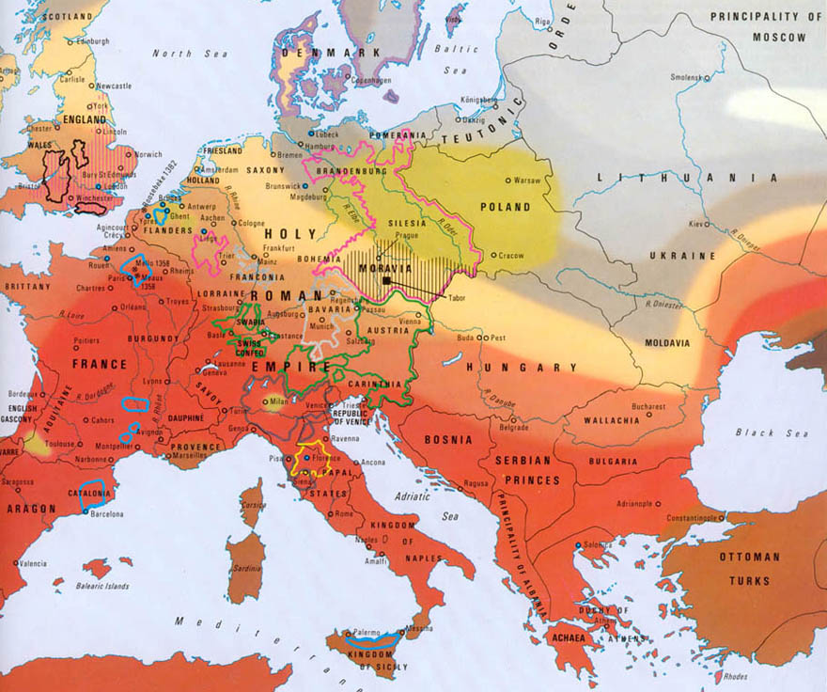
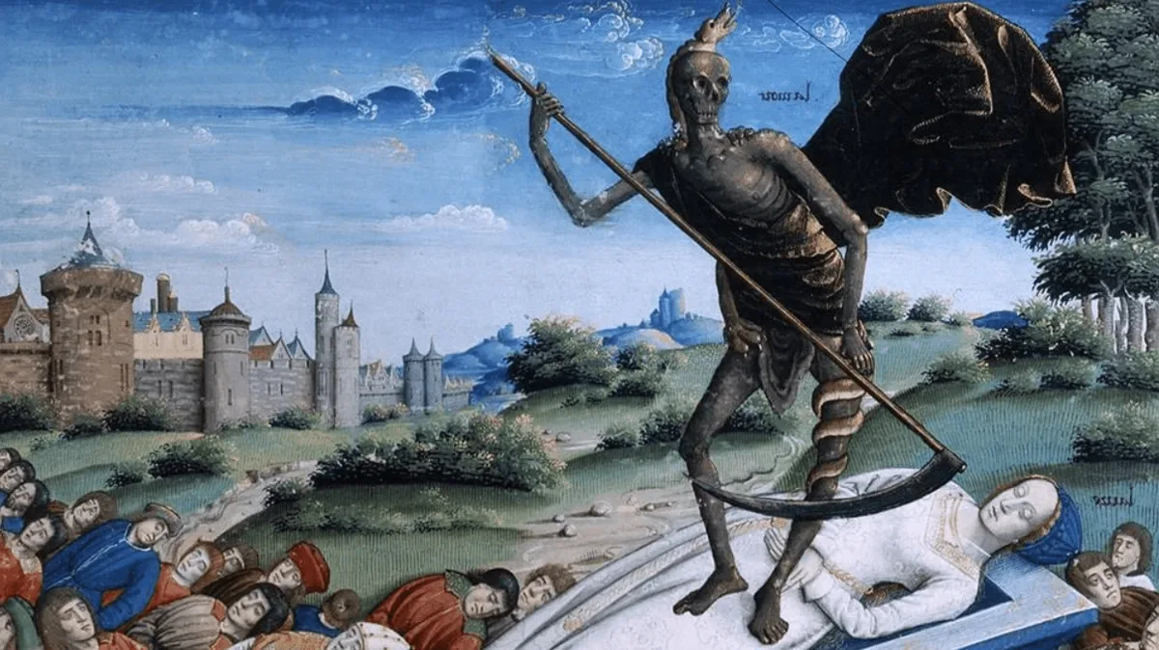

Slide 5
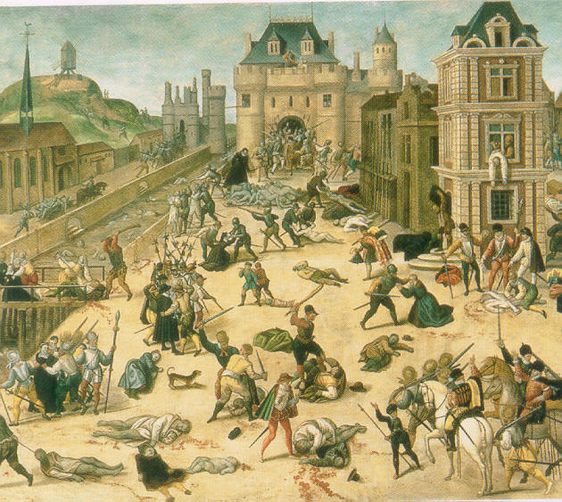
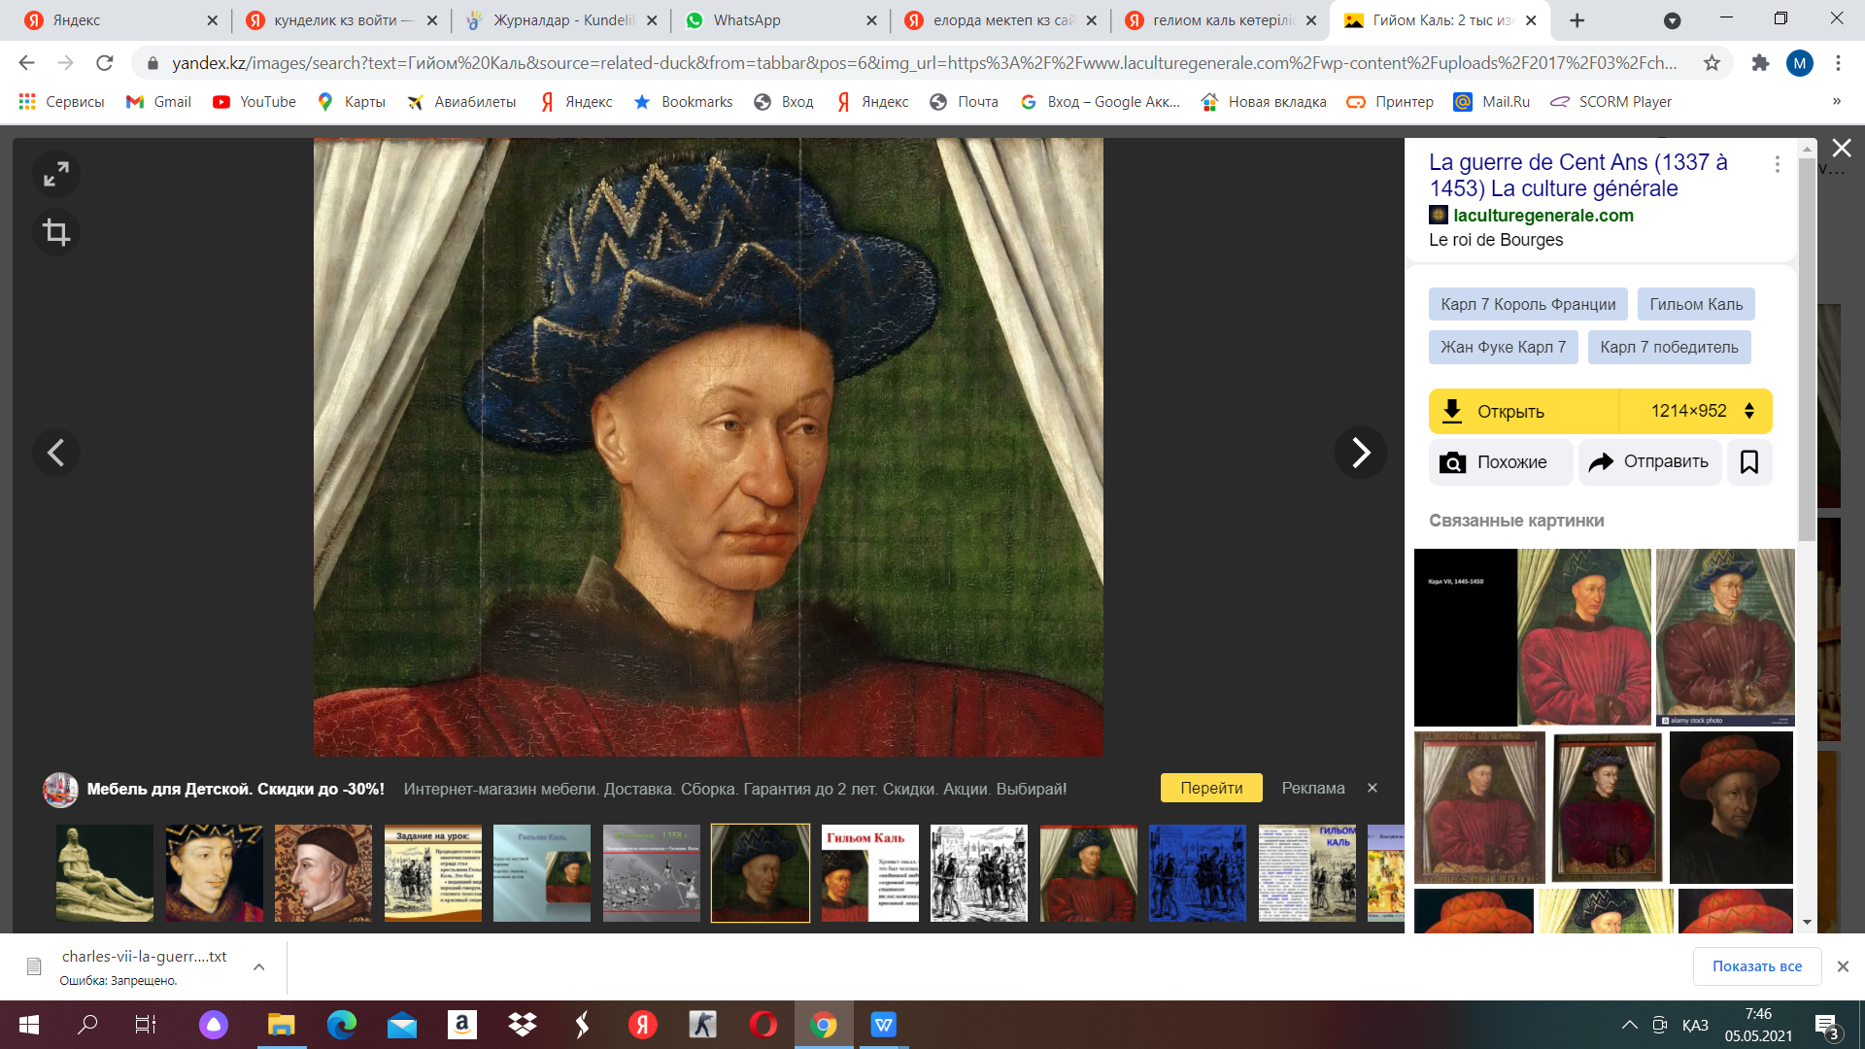
Гильом Каль

Slide 6
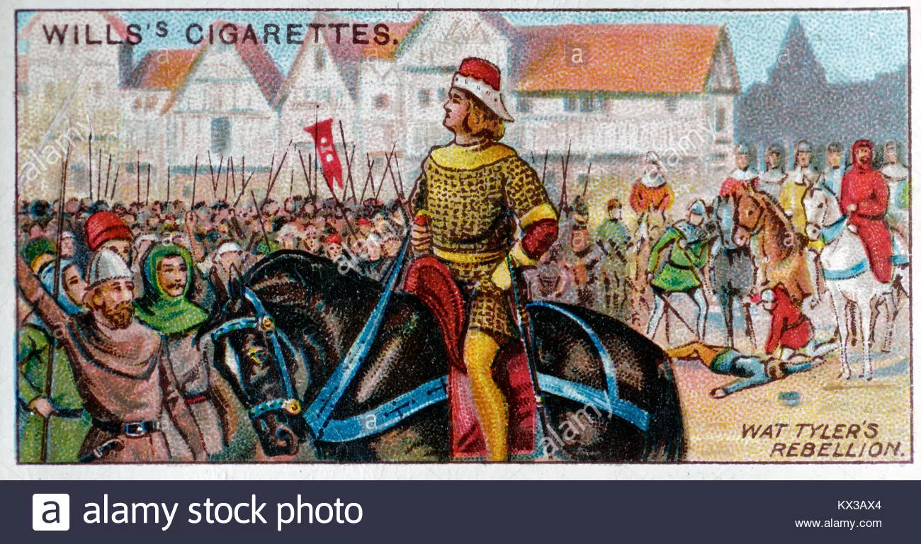
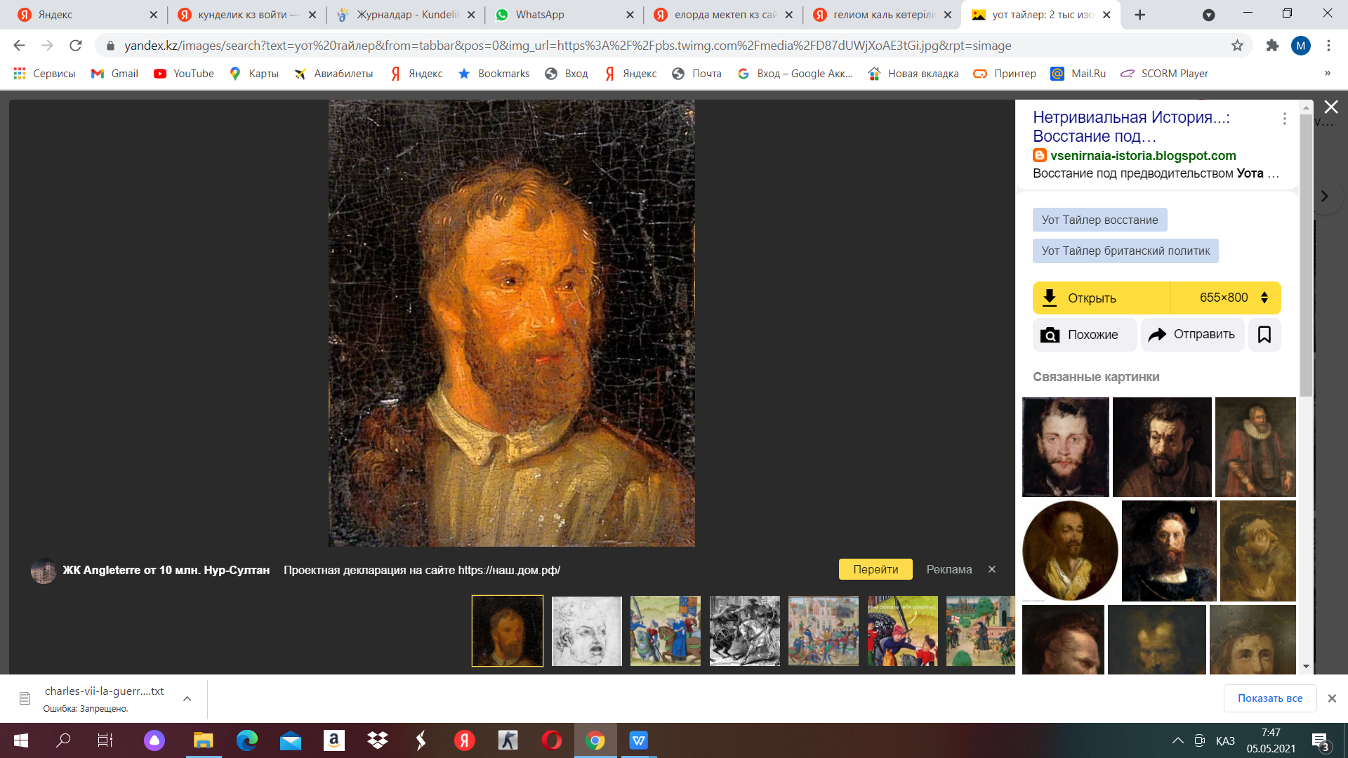
Уот Тайлер

Slide 7
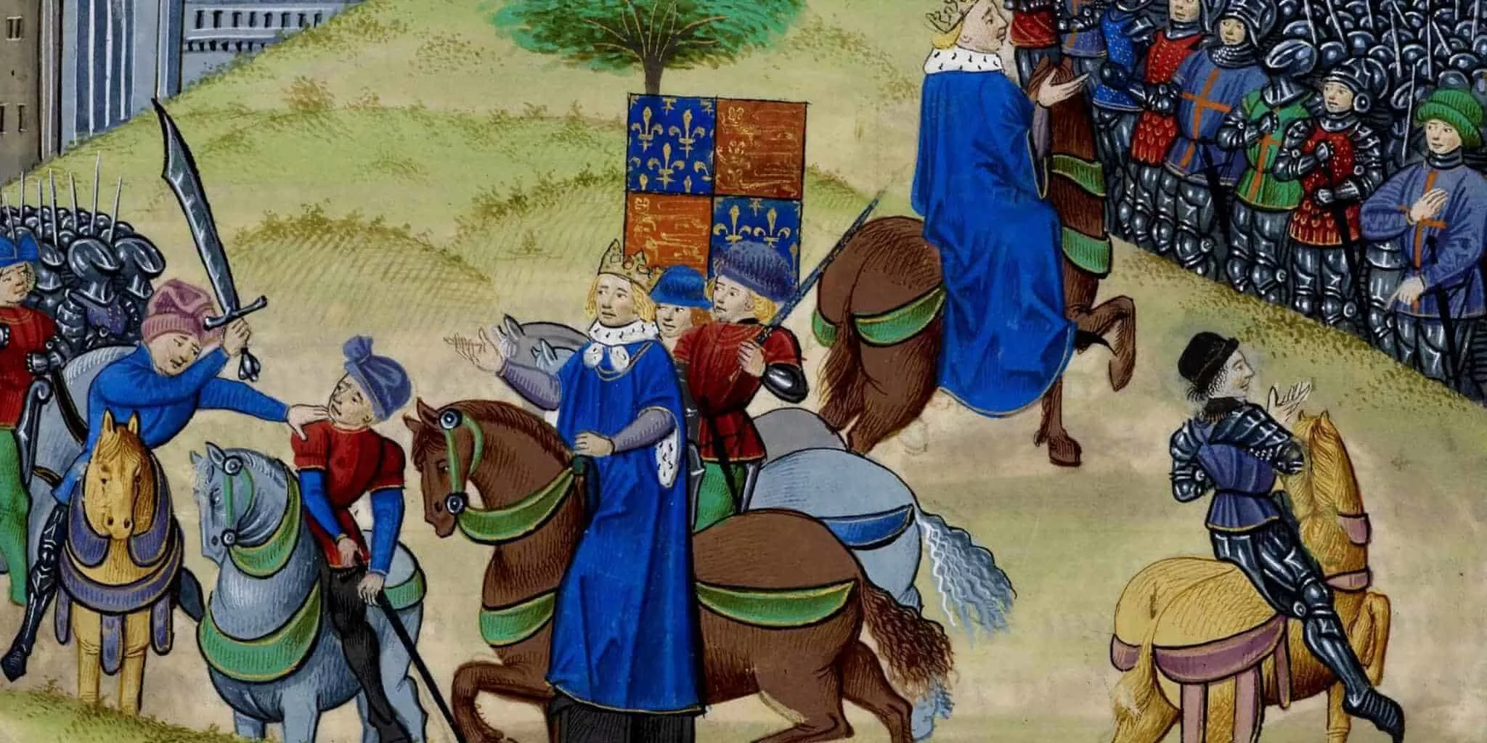

Slide 8
1-тапсырма
“Шаруалар көтерілісінің себептері мен маңызы”
кестесін толтырыңыз
Крест жорықтарың саяси себебі | Крест жорықтарың әлеуметтік-экономикалық себебі | Крест жорықтарың діни себебі
№ | Крест жорықтары | Уақыты | Нәтижесі
1
2
3
4
№ | Крест жорықтары | Уақыты | Нәтижесі
1
2
3
4
Крест жорықтарың саяси себебі | Крест жорықтарың әлеуметтік-экономикалық себебі | Крест жорықтарың діни себебі
Көтерілістер | Көтеріліс себептері | Көтеріліс мақсаты | Көтеріліс нәтижесі | Көтерілістің тарихи маңызы
Крест жорықтарың саяси себебі | Крест жорықтарың әлеуметтік-экономикалық себебі | Крест жорықтарың діни себебі
Дескриптор:
Уот Тайлер көтерілісі мен Жакерия көтерілісінің себептерін жазады;
Уот Тайлер көтерілісі мен Жакерия көтерілісінің мақсатын жазады;
Уот Тайлер көтерілісі мен Жакерия көтерілісінің нәтижесін жазады;
Уот Тайлер көтерілісі мен Жакерия көтерілісінің тарихи маңызын жазады;

Slide 9
1-тапсырма
Жауабы
Көтерілістер | Көтеріліс себептері | Көтеріліс мақсаты | Көтеріліс нәтижесі | Көтерілістің тарихи маңызы
Уот Тайлер көтерілісі | Оба індетінен халықтың көп бөлігі қырылып, жұмыс күші азайды. Жүзжылдық соғыс әсерінен эуономикалық жағдай нашарлады, салық көбейтіліп, халықтың әлеуметтік жағдайы төмендептті. Қауымдық жерлерді феодалдардың басып алуына, жалдамалы еңбектің пайдаланудың өрістеп-кеңеюіне, тәуелділіктің күшеюіне, барщинаға қайта оралуға әкеліп соқтырды. | жеке адамның тәуелділігін, барщинаны жою шіркеу жерін шаруаларға бөліп беру, саудаға еркіндік беруді талап етті | У.Тайлерді опасыздықпен өлтірді, көтеріліс жеңіліске ұшырады, қатысқан шаруаларды қатаң жазаға тартты | Уот Тайлер көтерілісі Англиядағы серфдомды жоюда маңызды рөл атқарды. Ағылшын шаруаларының басыбайлықтықтан босау процесін, барщиналық жүйені жоюды жылдамдатты.
Гильом Каль көтерілісі | Жүзжылдық соғыс және қара інедеттен елдегі күйзеліс, салықтың өсуі, шаруалардың тегін жұмыстарға шегілуі | Олардың мақсаты-феодалдарды жою-Жак оны анық және белсенді түрде түсінді. Бірақ олардың "жақсы патшаның" басшылығымен "мырзаларсыз" еркін өмірге әкелген бұлыңғыр әлеуметтік-саяси ұмтылыстары мүмкін емес арман болды. | Г. Кальді өлтірді, көтерілісшілерді жазалады. Көтеріліс жеңіліс тапты. | Жакерия-Француз тарихындағы ең ірі шаруа көтерілісі, ол 1358 жылы болған анти-феодалдық сипатқа ие болды. Жүз жылдық соғыстағы Францияның жағдайына реакция болды. XIV ғасырда бұл көтеріліс "дворяндармен соғыс"деп аталды.
Крест жорықтарың саяси себебі | Крест жорықтарың әлеуметтік-экономикалық себебі | Крест жорықтарың діни себебі
Византиның ауыр саяси жағдайы: печенег тайпалары ауыр соққы берді.Түрік-салжұқтар Таяу Шығыстың көп бөлігін басып алды (Сирия, Палестина). | Еуропадағы вассальдық жүйе феодалдардың арасында жер жетіспеушілігіне себеп болды. Еуропада рыцарлар пайда болды, жер иеліктері аз немесе тіпті болмады.Ірі феодалдар Шығыста көп жерлерді иемденуді көздеді. | Иерусалим қаласында Иса табыты орналасқан, қала мұсылмандардың қолында болды.Католик шіркеуі билікті Шығысқа таратуды көздеді.

Slide 10
2-тапсырма
Берілген ақпараттың ақиқат не жалған екендігін анықтаңыз
№ | Ақпарат | Ақиқат | Жалған
1 | 1365 жылы Англияда Уот Тайлер бастаған шаруалар көтерілісі болды
2 | 1358 жылы француз тағының мұрагері карл Парижді басып алды
3 | Зұлым Карл Уот Тайлерді опасыздықпен өлтірді
4 | Ағылшын үкіметі елге салық салуды көбейтуді құптамады
5 | Жакерия көтерілісінің нәтижесінде салық төмендеді
Дескриптор:
-Ақпараттың ақиқат, жалғандығын анықтайды;

Slide 11
2-тапсырма
Жауабы
№ | Ақпарат | Ақиқат | Жалған
1 | 1365 жылы Англияда Уот Тайлер бастаған шаруалар көтерілісі болды |  | +
2 | 1358 жылы француз тағының мұрагері карл Парижді басып алды | +
3 | Зұлым Карл Уот Тайлерді опасыздықпен өлтірді |  | +
4 | Ағылшын үкіметі елге салық салуды көбейтуді құптамады |  | +
5 | Жакерия көтерілісінің нәтижесінде салық төмендеді | +

Slide 12
Қорытынды
У.Тайлер, Г. Каль жетекшілігімен болған шаруалар көтерілістерінің себептері мен маңызын анықтай алдыңыздар;

Slide 13

Оқу тапсырмасы
Жакерия көтерілісі мен Уот Тайлер көтерілісінің ұқсастығын жазып келіңіздер
Кері байланысы

